Slide 1
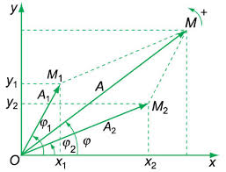
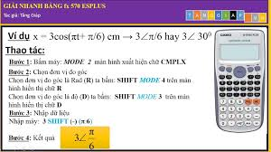
CLB VẬT LÝ TRƯỜNG
THPT NAM TRỰC - NAM ĐỊNH
VẬT LÍ 12
BÀI 05: TỔNG HỢP DAO ĐỘNG ĐIỀU HÒA
Thầy giáo: Đoàn văn Doanh
Trường THPT Nam Trực – Nam Định
Email: qkkich@gmail.com
Phone: 0981.120681

Slide 2
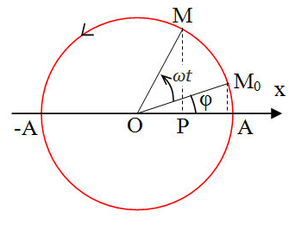
1. Biểu diễn dao động bằng véc tơ quay
Một dao động điều hòa:
Được biểu diễn bằng véc tơ $\vec{OM}$ có:
+
- chiều dài bằng biên độ A.
M
A
- ban đầu hợp với trục ox góc ϕ
φ
- quay theo chiều dương với tốc độ góc ω
O
x

Slide 3
2. Phương pháp giản đồ Fre-nen.
Cho một vật thực hiện đồng thời 2 dao động
điều hòa cùng phương, cùng tần số:
Dao động tổng hợp
x = x₁ + x₂ = Acos(ωt + ϕ)

Slide 4
3. Ảnh hưởng của độ lệch pha tới
biên độ dao động tổng hợp
a.Độ lệch pha
Nếu ϕ₁ > ϕ₂ thì dao động 1 sớm pha hơn dao đông 2
hay dao động 2 trễ pha hơn dao động 1
Hai dao động cùng pha
Hai dao động ngược pha
Hai dao động vuông pha

Slide 5
b) Ảnh hưởng của độ lệch pha tới biên độ dao động tổng hợp
A
A
A₁
A₁
A₂
A
A₂
A₂
A₁
Hai dao động cùng pha
Hai dao động ngược pha
Hai dao động vuông pha
Hai dao động bất kì

Slide 6
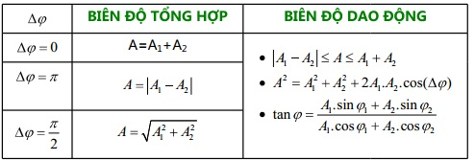

Slide 7
CỦNG CỐ. DẶN DÒ

